Slide 1

Registrační číslo projektu: CZ.1.07/1.1.38/02.0025
Název projektu: Modernizace výuky na ZŠ Slušovice, Fryšták, Kašava a Velehrad
Tento projekt je spolufinancován z Evropského sociálního fondu a státního rozpočtu České republiky.
Hnízdění ptáků v okolí lidských obydlí
Pří_071_Rozmanitost přírody_Hnízdění ptáků v okolí lidských obydlí
Autor: Mgr. Petra Vaňková
Škola: Základní škola Slušovice, okres Zlín, příspěvková organizace

Slide 2
Anotace:
Digitální učební materiál je určen pro vyvozování nového učiva, jeho
a opakování.
Materiál rozvíjí a prověřuje znalosti o hnízdění ptactva.
Je určen pro předmět přírodověda ve 4. ročníku.
Tento materiál vznikl jako doplňující materiál k učebnici: ŠTIKOVÁ, Věra.
Přírodověda 4: Učebnice pro 4. ročník základní školy. 1. vydání. Brno:
Nová škola, 2003. ISBN 80-7289-052-2.

Slide 3
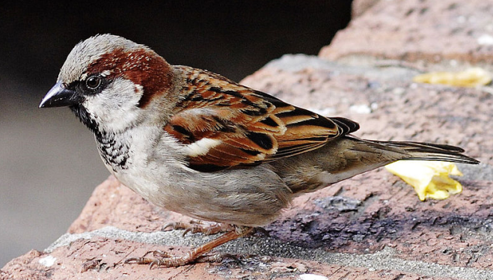
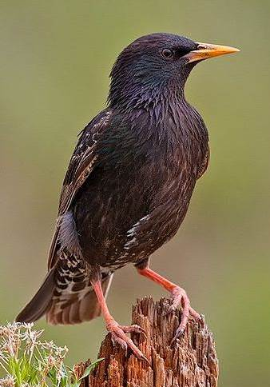

Období hnízdění probíhá zpravidla v jarních měsících.
Většina ptáků hnízdí jednou ročně.
Někteří i:
● dvakrát ročně (špačci)
● třikrát ročně (vrabec domácí)
● čtyřikrát ročně (hrdlička zahradní)
18
1

Slide 4
Hnízda staví:
na komínech
ve větvích
stromů
v křoví
na půdách
na střechách
zdech
domů
v dutinách
stromů
Nebo jen
- opravují stará hnízda
- zaberou hnízda jiným ptákům
- snáší vejce do důlku v zemi

Slide 5
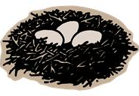
2
Hnízda staví z:
listů
kořínků
úlomků kůry
peří
mechu
částí rostlin, trav
květů
slámy
větviček
občas i z papíru, hadříků, nití
Někdy hnízda vymazávají blátem, vystýlají peřím, srstí, vlnou.

Slide 6
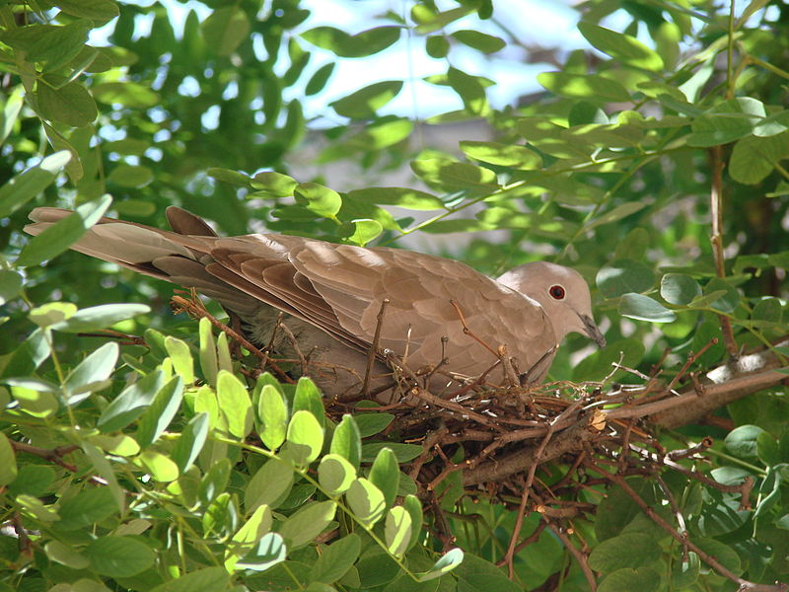
Hrdlička zahradní
Vyskytuje se
● zahrady ● parky
● sídliště se stromy
Hnízdo - na stromech
Potrava
● živí se semeny rostlin
3
Podívejte se na internetové stránky Českého rozhlasu,
kde je natočen hlas hrdličky zahradní:
http://www.rozhlas.cz/hlas/mekkozobi/_zprava/hrdlicka-zahradni-video--50842

Slide 7
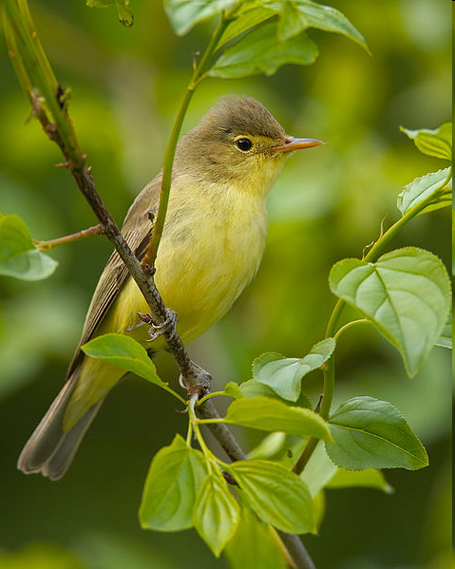
Sedmihlásek hajní
Vyskytuje se
● městské parky ● zahrady
● listnaté háje ● sady
Hnízdo - ve větvích stromů, keřů
- měkce vystlané
- obalené břízovou kůrou
Podívejte se na internetové stránky Českého rozhlasu,
kde je natočen hlas sedmihláska hajního:
http://www.rozhlas.cz/hlas/pevci-p/_zprava/sedmihlasek-hajni--26512
4
Potrava
● živí se hmyzem, bobulemi a plody

Slide 8
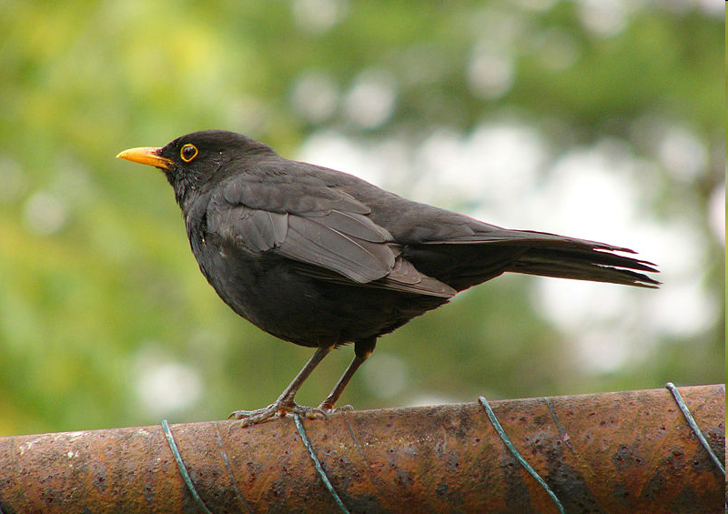
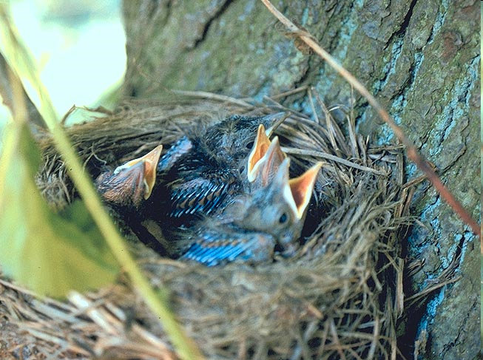
Kos černý
Vyskytuje se
● okraje lesů ● parky
● zahrady ● sídliště
Hnízdo - na stromech, keřích,
domech
- zpevněné blátem
Potrava
● živí se hmyzem, červy,
lesními a zahradními plody
5
6
Podívejte se na internetové stránky, kde je natočen kos černý:
http://www.youtube.com/watch?v=HnNJD7XRmj8

Slide 9
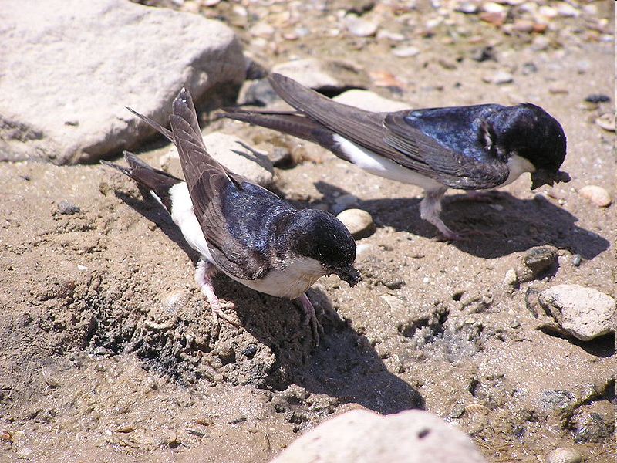
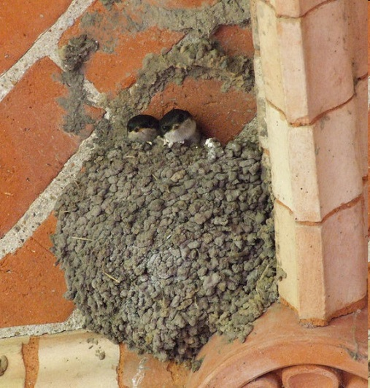
Jiřička obecná
Vyskytuje se
● otevřené krajiny – pastviny, louky,
hospodářská půda
Potrava
● živí se hmyzem
7
Hnízdo - z bláta
- přilepené na stěnách
domů, pod střechami
- vystlané peřím
- uzavřené s malým
otvorem
8
Krmení mláďat:
http://www.youtube.com/watch?v=HnNJD7XRmj8

Slide 10
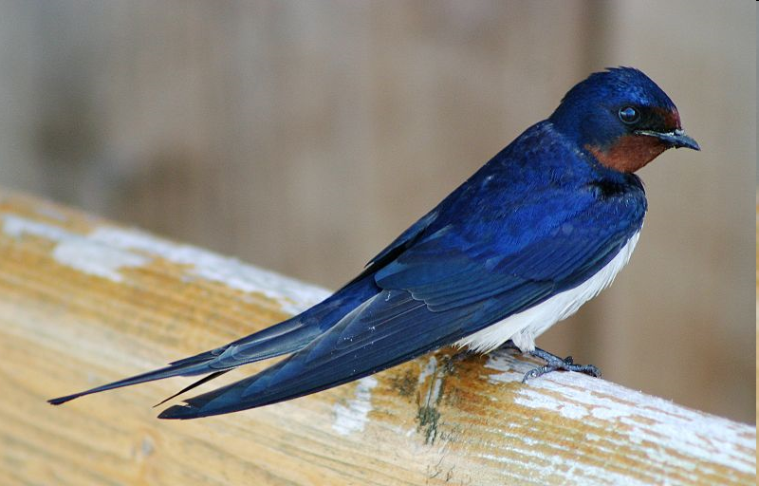
Vlaštovka obecná
Vyskytuje se
- obydlené kulturní krajiny
Hnízdo
● z bláta a slámy
● pod střechami domů
● uvnitř stájí a chlévů
9
Potrava
● živí se hmyzem
Podívejte se na internetové stránky Českého rozhlasu,
kde je natočen hlas vlaštovky obecné:
http://www.rozhlas.cz/hlas/pevci-p/_zprava/vlastovka-obecna--24689

Slide 11
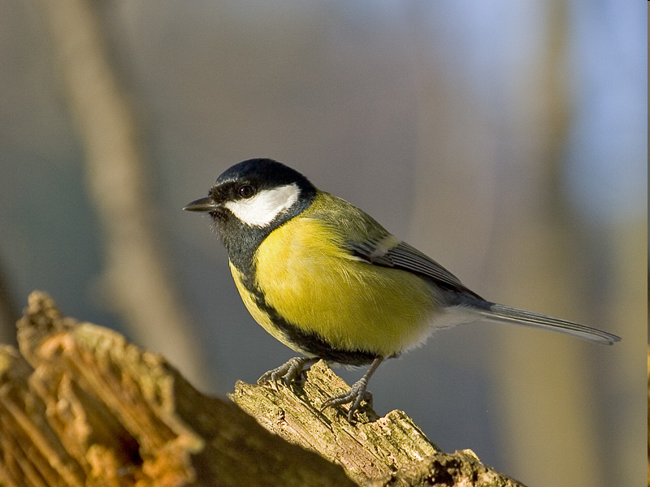
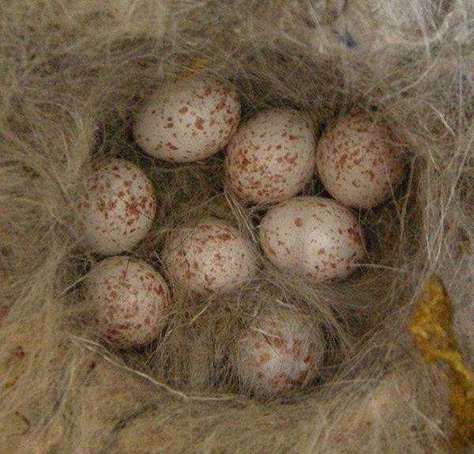
Sýkora koňadra
Vyskytuje se
● lesy ● parky
● zahrady ● uvnitř měst
Hnízdo
- vystlané dutiny stromů, zdí
v budkách
10
Potrava
● živí se hmyzem
Podívejte se na internetové stránky Českého rozhlasu,
kde je natočen hlas sýkory koňadry:
http://www.rozhlas.cz/hlas/pevci-p/_zprava/
sykora-konadra-video--29553
11
Hnízdní budka

Slide 12
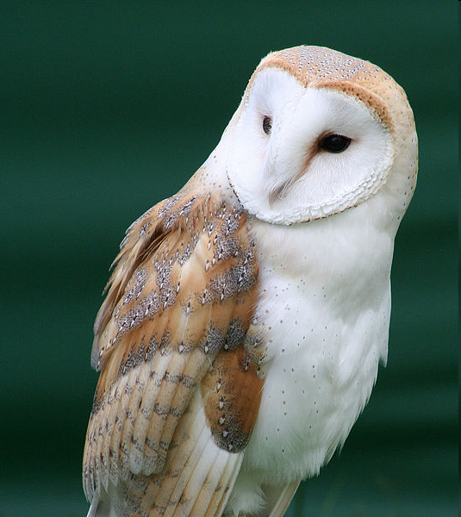
Sova pálená
Vyskytuje se
● přes den se zdržuje v
půdních prostorách starých
domů, kostelů
● pod kůlnami v polích
Hnízdo
● dutiny, polodutiny
Potrava
● živí se myšmi, hraboši
12
Podívejte se na internetové stránky Českého rozhlasu,
kde je natočen hlas sovy pálené:
http://www.rozhlas.cz/hlas/sovy/_zprava/sova-palena--14103

Slide 13
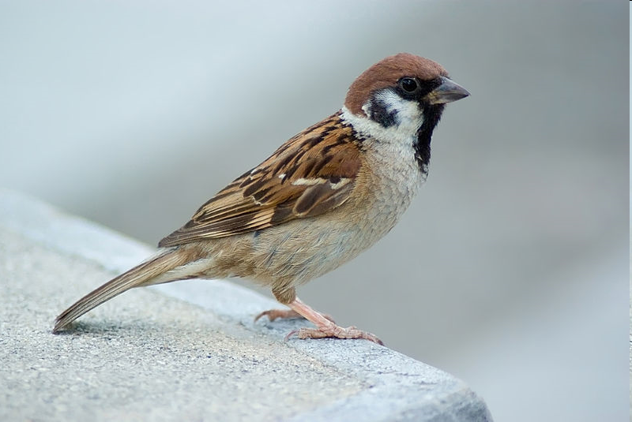

Vrabec polní
Vrabec domácí
14
Vyskytuje se
● dvory, zahrady, sídliště,
● okraje měst
Hnízdo - dutiny stromů, zdí
- hnízda jiných ptáků
13
Potrava
● živí se částmi rostlin, semeny,
méně hmyzem
Podívejte se na internetové stránky Českého rozhlasu,
kde je natočen hlas vrabce polního a domácího:
http://www.rozhlas.cz/hlas/pevci-p/_zprava/vrabec-polni-video--48896
http://www.rozhlas.cz/hlas/pevci-p/_zprava/vrabec-domaci-video--21278

Slide 14
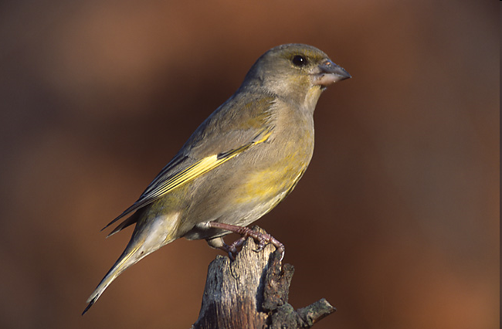
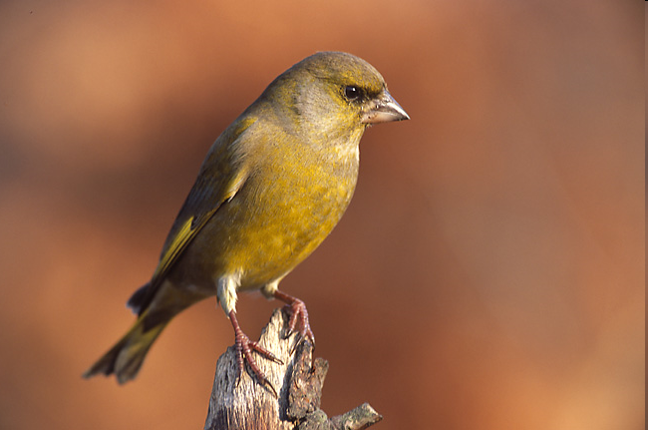
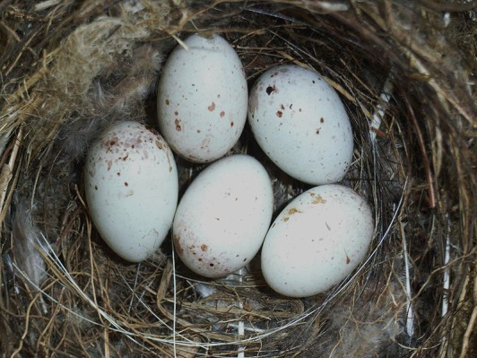
Zvonek zelený
16
samice
Vyskytuje se
● lesy, parky, křovinaté pastviny,
● uvnitř měst
Hnízdo
- na stromech, keřích 17
samec
15
Potrava
● živí se semeny, popř. plody, listy, pupeny, hmyz
Podívejte se na internetové stránky Českého rozhlasu,
kde je natočen hlas zvonku zeleného:
http://www.rozhlas.cz/hlas/pevci-p/_zprava/zvonek-zeleny-video--16373
21

Slide 15
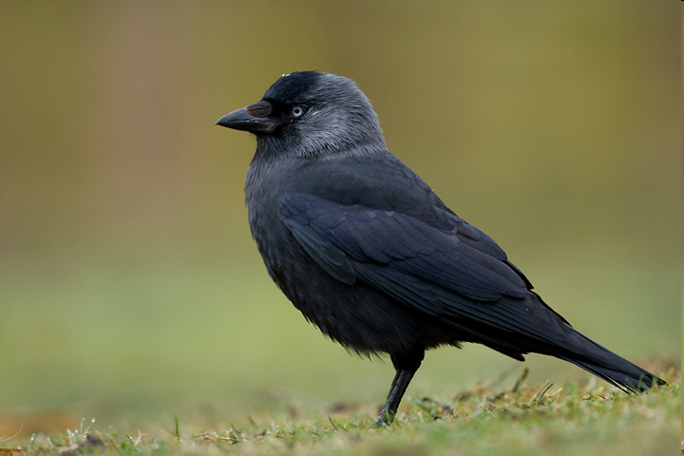
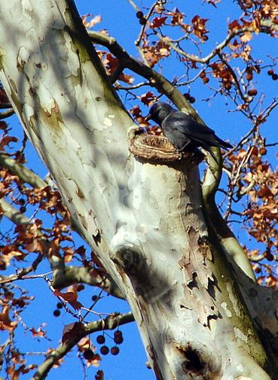
Kavka obecná
Vyskytuje se
● menší lesíky, parky, sídliště, zříceniny
Hnízdo - dutiny stromů, na komínech,
v budovách, ve věžích,
na půdách, hradních zříceninách
- z větví, vystláno srstí
Potrava
● živí se hmyzem, zrním i drobnými hlodavci a plži
● v zajetí se snadno naučí několika slovům
18
19
Podívejte se na internetové stránky Českého rozhlasu,
kde je natočen hlas kavky obecné:
http://www.rozhlas.cz/hlas/pevci-ch/_zprava/kavka-obecna-video--31691

Slide 16
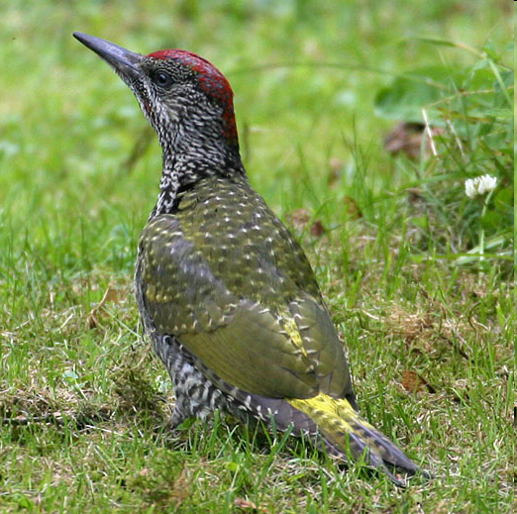
Žluna zelená
Vyskytuje se
● listnaté porosty, parky
Hnízdo - dutiny stromů
Potrava
● živí se mravenci
● v zimě vyzobává díry do země a hledá hmyz
20
Podívejte se na internetové stránky Českého rozhlasu,
kde je natočen hlas žluny zelené:
http://www.rozhlas.cz/hlas/splhavci/_zprava/zluna-zelena-video--37736

Slide 17
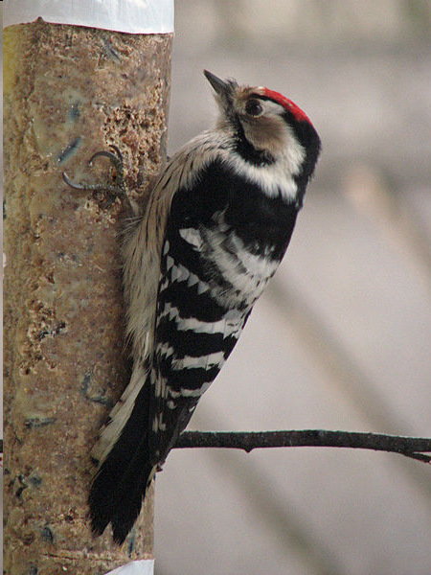
Strakapoud malý
Vyskytuje se
● parky, zahrady (hlavně ovocné),
u potoků a řek
Hnízdo - dutiny stromů
Potrava
● živí se hmyzem, larvami brouků
21
Podívejte se na internetové stránky Českého rozhlasu,
kde je natočen hlas strakapouda malého:
http://www.rozhlas.cz/hlas/splhavci/_zprava/strakapoud-maly-video--60001

Slide 18
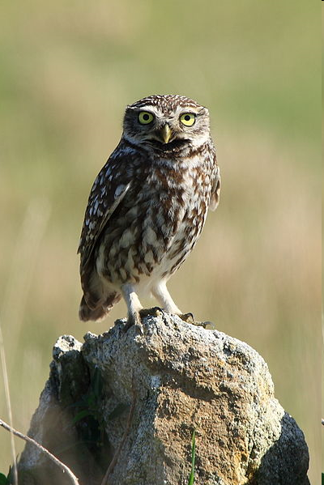
Sýček obecný
Vyskytuje se
● vinice, porosty stromů, opuštěná
stavení, zemědělská a parková
krajina, sídliště
Hnízdo - dutiny stromů, budov
- budky
Potrava
● živí se drobnými savci
22
Podívejte se na internetové stránky Českého rozhlasu,
kde je natočen hlas sýčka obecného:
http://www.rozhlas.cz/hlas/sovy/_zprava/sycek-obecny--12258

Slide 19
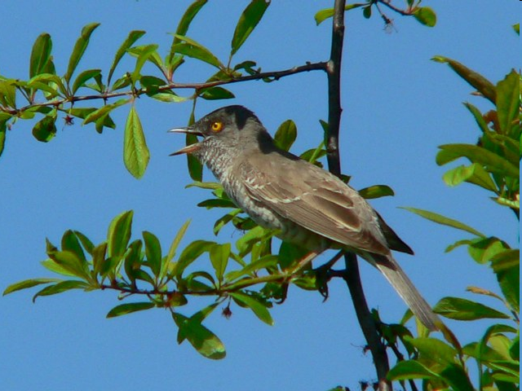
Pěnice vlašská
Vyskytuje se
● křoviny, parky, zahrady
Hnízdo - splétá na keřích
Potrava
● živí se hmyzem
23
Podívejte se na internetové stránky Českého rozhlasu,
kde je natočen hlas pěnice vlašské:
http://www.rozhlas.cz/hlas/pevci-p/_zprava/penice-vlasska--73871

Slide 20
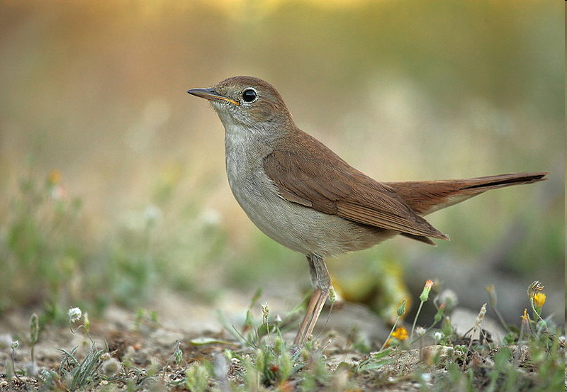
Slavík obecný
Vyskytuje se
● parky, městské zahrady,
zarostlé okraje toků,
křovinaté okraje lesů
Hnízdo - na zemi pod trsy trávy
ve vlhkém prostředí
- na keřích, nižších stromech
24
Potrava
● živí se hmyzem
Podívejte se na internetové stránky Českého rozhlasu,
kde je natočen hlas slavíka obecného:
http://www.rozhlas.cz/hlas/pevci-p/_zprava/slavik-obecny-video--14162

Slide 21
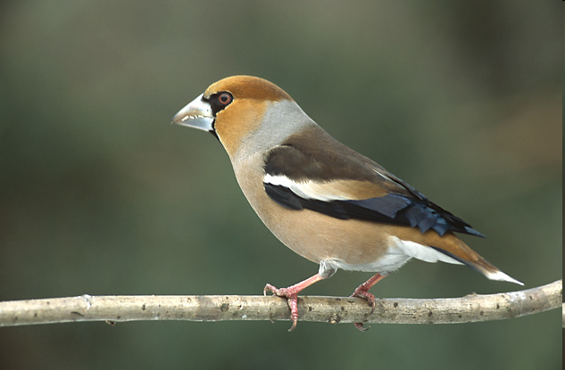
Dlask tlustozobý
Vyskytuje se
● lesy, parky, zahrady
Hnízdo - na stromech
- ze suchých větviček
- vystlané rostlinami
25
Potrava
● živí se semeny v tvrdých slupkách
(pecky třešní, jablek…),
rašícími pupeny, hmyzem
Podívejte se na internetové stránky Českého rozhlasu,
kde je natočen hlas dlaska tlustozobého:
http://www.rozhlas.cz/hlas/pevci-a/_zprava/dlask-tlustozoby-video--21829

Slide 22
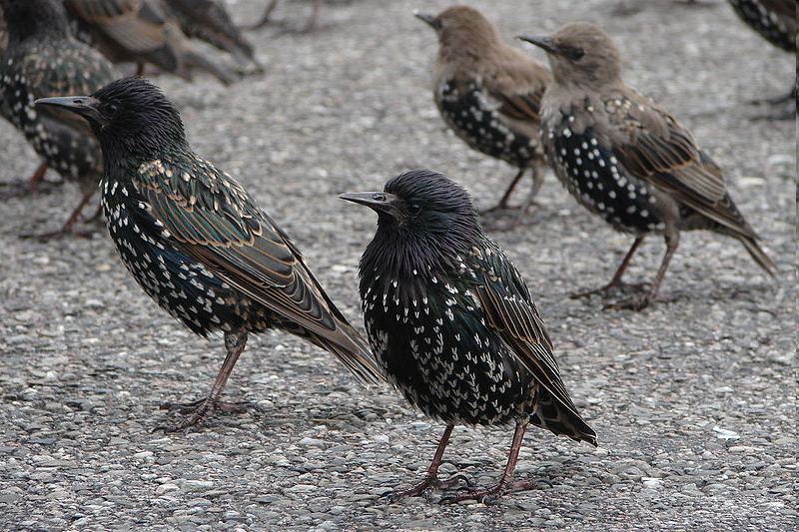
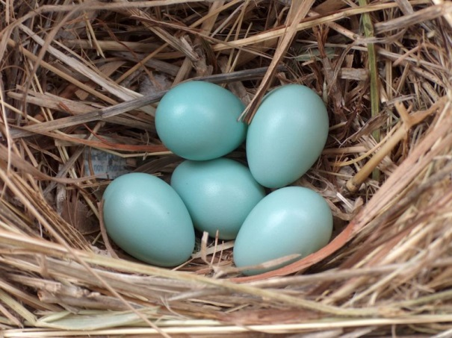
Špaček obecný
Vyskytuje se
● okraje lesů, zahrady
Potrava
● živí se hmyzem, příležitostně
třešněmi, kukuřicí, bobulemi vinné révy
26
Hnízdo - dutiny stromů
- budky
27
Podívejte se na internetové stránky Českého rozhlasu,
kde je natočen hlas špačka obecného:
http://www.rozhlas.cz/hlas/pevci-p/_zprava/spacek-obecny-video--31139

Slide 23
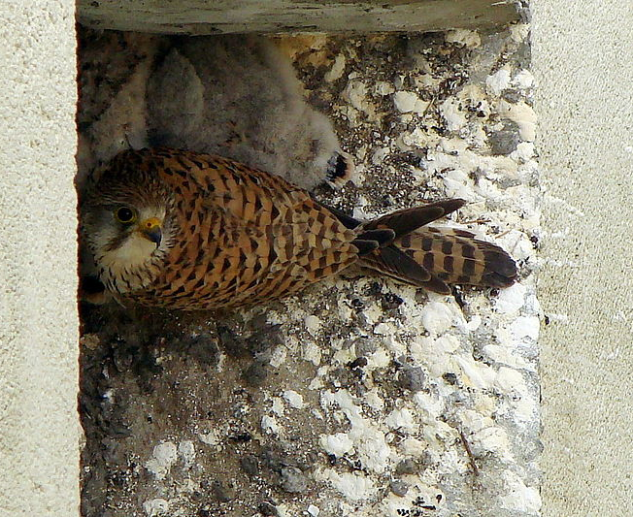
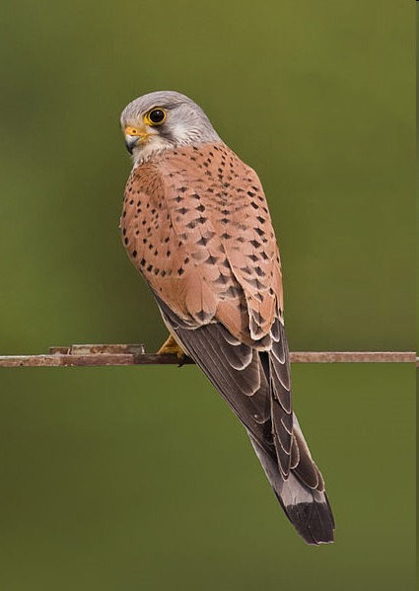
Poštolka obecná
Vyskytuje se
● více v blízkosti měst než ve volné přírodě
Potrava
● živí se hlavně drobnými
hlodavci
29
Hnízdo
● stará hnízda jiných ptáků
● dutiny stromů, skalních štěrbiny,
● půdy, staré budovy
● poslední dobou hnízdí i na balkonech
28
Podívejte se na internetové stránky Českého rozhlasu,
kde je natočen hlas poštolky obecné:
Http://www.rozhlas.cz/hlas/dravci/_zprava/postolka-obecna--14336

Slide 24
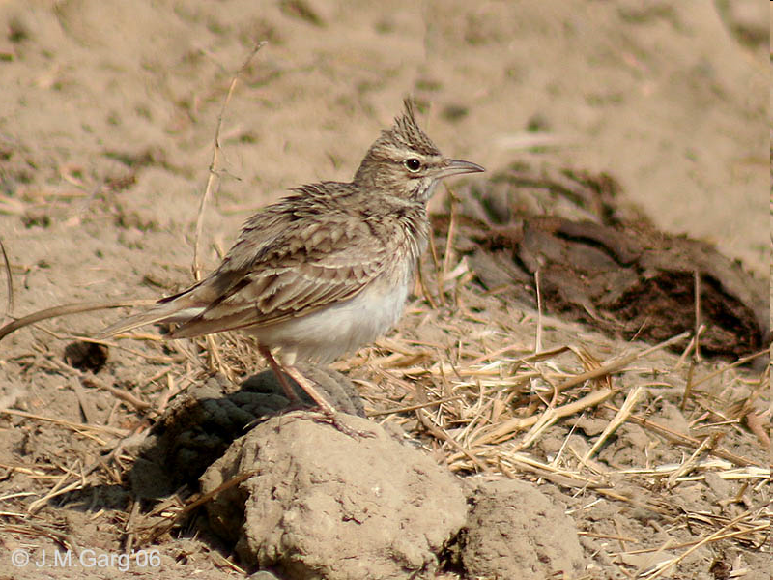
Chocholouš obecný
Vyskytuje se
● neobdělávaná pole v blízkosti
stavenišť, letišť, průmyslových
a zemědělských objektů
Hnízdo - na zemi i na plochých
střechách
- z trávy, kořínků, listí
- měkce vystlané
30
Potrava
● živí se hmyzem, červy,
rostlinami
Podívejte se na internetové stránky Českého rozhlasu,
kde je natočen hlas chocholouše obecného:
http://www.rozhlas.cz/hlas/pevci-ch/_zprava/chocholous-obecny-video--12267

Slide 25
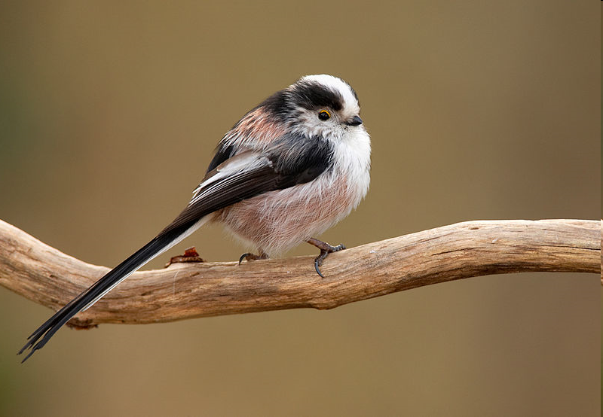
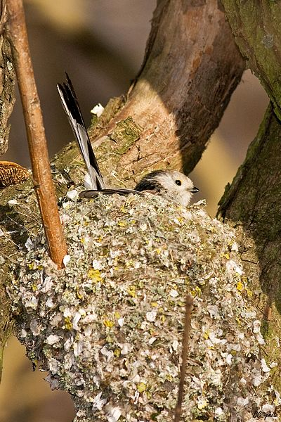
Mlynařík dlouhoocasý
Vyskytuje se
● menší lesy, parky, houštiny
kolem toků
Potrava
● živí se hmyzem
31
Hnízdo - velké, kulaté
- z mechu, lišejníku
- vystlané peřím
32
Podívejte se na internetové stránky Českého rozhlasu,
kde je natočen hlas mlynaříka dlouhoocasého:
http://www.rozhlas.cz/hlas/pevci-ch/_zprava/mlynarik-dlouhoocasy--33738

Slide 26
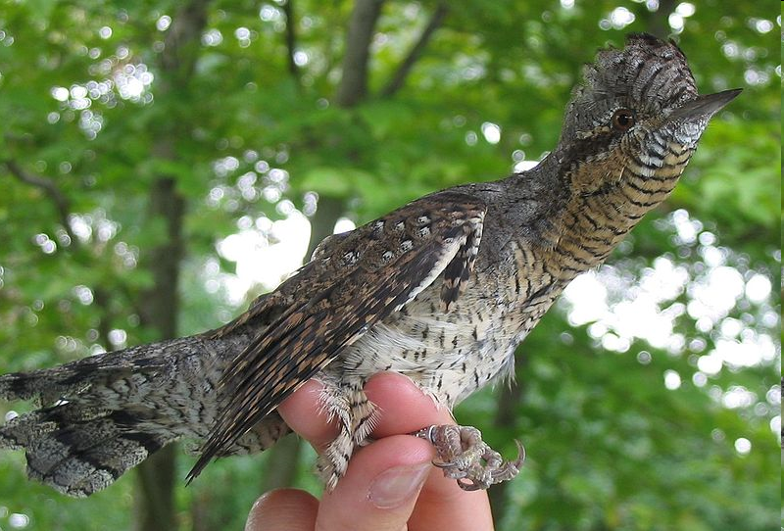
Krutihlav obecný
Vyskytuje se
● okraje lesů, parky, zahrady
Potrava
● živí se hmyzem,
nejvíce mravenci
33
Hnízdo - dutiny stromů
- neumí si zobákem vytesat díru →obsazuje hnízda
jiných drobných ptáků, které z jejich hnízda vyhodí
Podívejte se na internetové stránky Českého rozhlasu,
kde je natočen hlas krutihlava obecného:
http://www.rozhlas.cz/hlas/splhavci/_zprava/krutihlav-obecny-video--12268

Slide 27
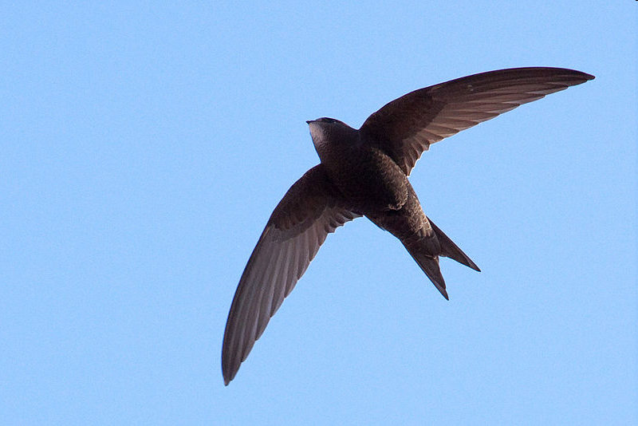
Rorýs obecný
Vyskytuje se
● města, lesy, skalní stěny, staré hrady, budovy, věže,
pod střechami staveb
Hnízdo - dříve skály,
dutiny stromů
- štěrbiny ve stavbách
Potrava
● živí se drobným hmyzem
34
Podívejte se na internetové stránky Českého rozhlasu,
kde je natočen hlas rorýse obecného:
http://www.rozhlas.cz/hlas/svistouni/_zprava/rorys-obecny-video--36061

Slide 28
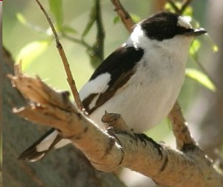
Lejsek bělokrký
Vyskytuje se
● lesy, parky, zahrady
Hnízdo - dutiny stromů,
skalních stěn
Potrava
● živí se hmyzem
35
Podívejte se na internetové stránky Českého rozhlasu,
kde je natočen hlas lejska bělokrkého:
http://www.rozhlas.cz/hlas/pevci-ch/_zprava/lejsek-belokrky-video--71092

Slide 29
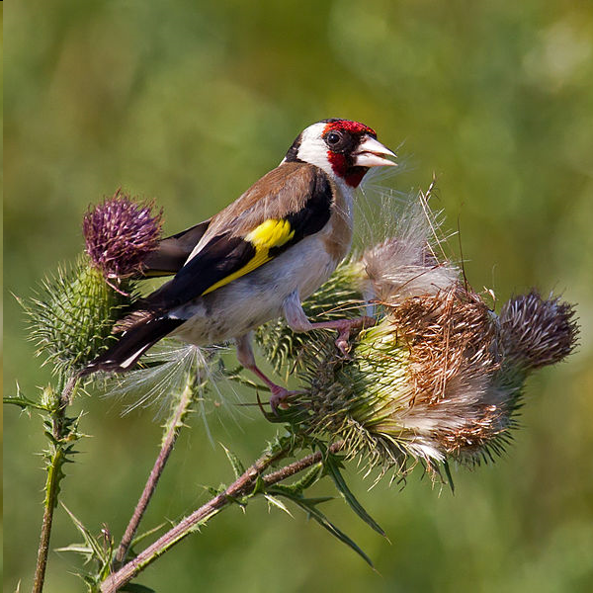
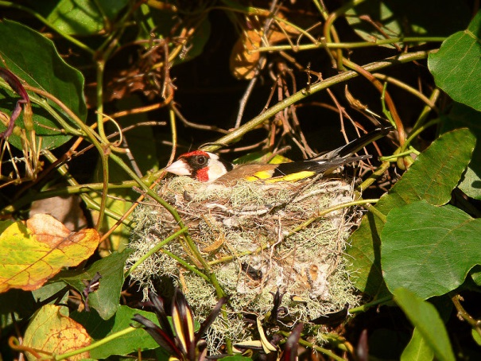
Stehlík obecný
Vyskytuje se
● otevřená krajina se stromy,
lidská sídliště
Potrava
● živí se semeny bodláků, lopuchu,
jinými druhy plevelů, hmyzem
36
37
Hnízdo - na stromech
Podívejte se na internetové stránky Českého rozhlasu,
kde je natočen hlas stehlíka obecného:
http://www.rozhlas.cz/hlas/pevci-p/_zprava/stehlik-obecny-video--20466

Slide 30
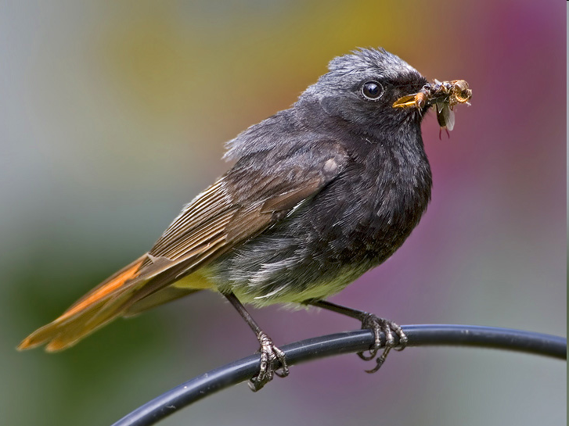
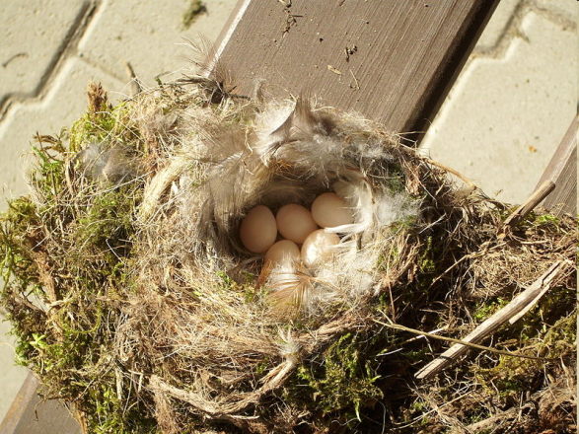
Rehek domácí (kominíček)
Vyskytuje se
● původně - skalní stěny, svahy, sutě
● v současnosti - v blízkosti
lidských obydlí – seníky, městské
domy, zříceniny, továrny,
středy velkých měst, sídliště
Potrava
● živí se hmyzem
38
39
Hnízdo - štěrbiny skal,
staveb
- z trávy
- vystlané srstí,
peřím
Podívejte se na internetové stránky Českého rozhlasu,
kde je natočen hlas rehka domácího:
http://www.rozhlas.cz/hlas/pevci-p/_zprava/rehek-domaci-video--18659

Slide 31
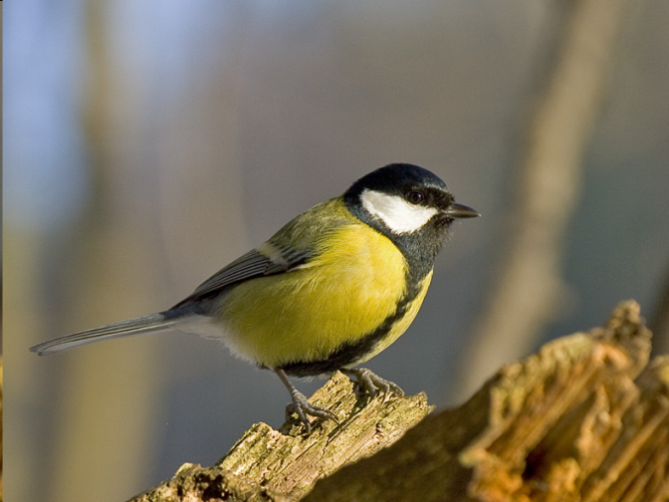
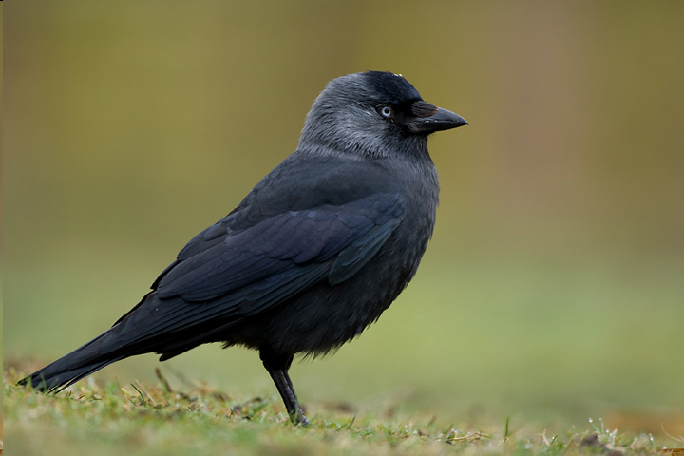

SPOJ
Kavka obecná
Sedmihlásek hajní
Sýkora koňadra
10
18
4

Slide 32
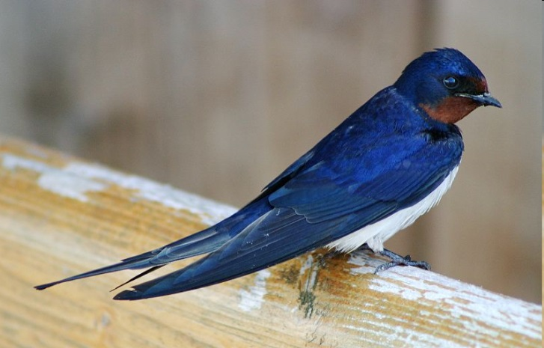

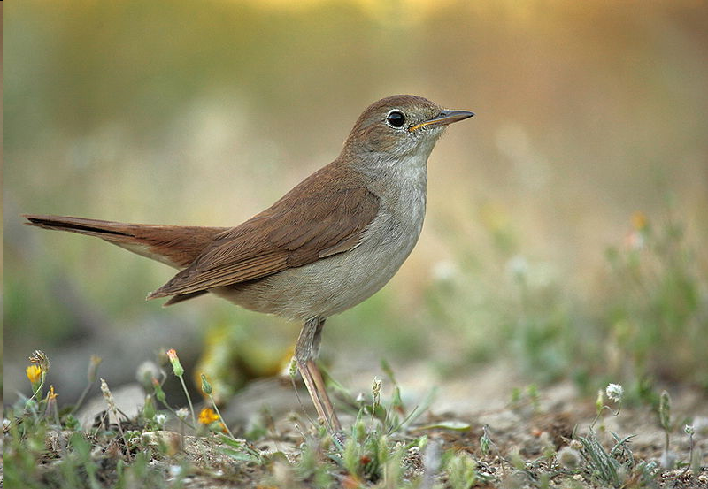
SPOJ
Slavík obecný
Vrabec polní
Vlaštovka obecná
9
13
24

Slide 33

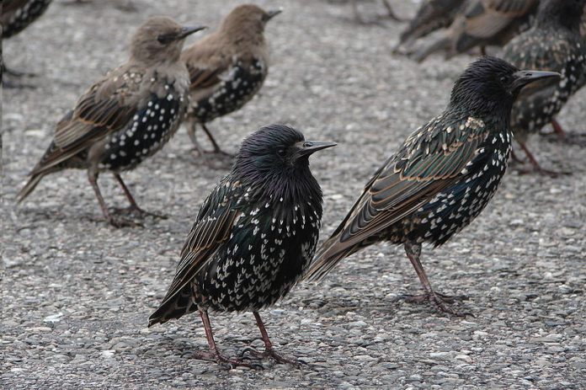
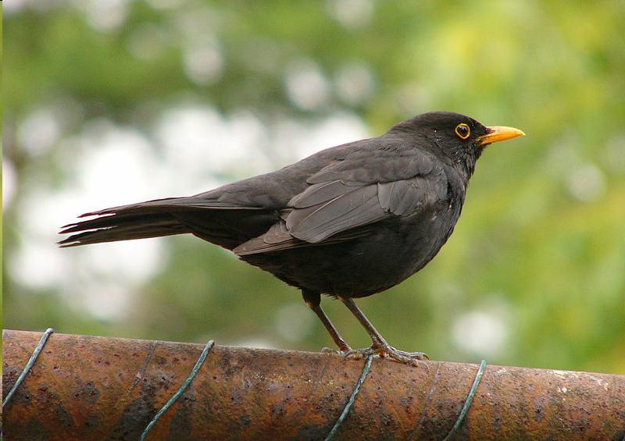
SPOJ
Kos černý
Rehek domácí
Špaček obecný
36
26
5

Slide 34
KŘÍŽOVKA
Nejrychlejším ptákem při střemhlavém letu je:
1.
2.
3.
4.
5.
S O V A
pálená
J A R O
roční období, ve kterém ptáci začínají hnízdit
J I Ř I Č K A
hnízdo lepí blátem na zeď
K OM I N Í ČE K
lidový název pro ptáka: rehek domácí
Ž L U N A
jeho nejoblíbenější pochoutkou jsou mravenci

Slide 35
6.
7.
8.
9.
10.
11.
12.
13.
14.
D L A S K
tlustozobý
B L Á T E M
někteří ptáci vymazávají hnízdo…..
V Ě T V Í
hnízdo si mohou stavět z …
H N Í Z D O
po nalezení partnera si ptáci postaví …
PO Š T O L K A
dravec, který začal hnízdit i na balkónech
K A V K A
v zajetí se může naučit i několik slov
Š P A ČE K
S L A V Í K
hnízdo si staví na zemi pod
trsy trávy ve vlhkém prostředí
S Ý Č E K
26
může hnízdit i v budkách,
živí se drobnými savci

Slide 36
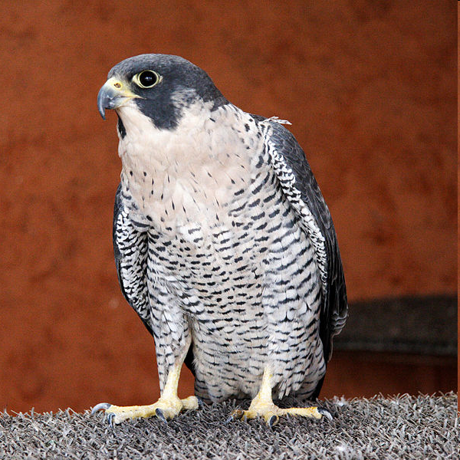
SOKOL STĚHOVAVÝ
● rozpětí křídel až 115cm
● dosahuje rychlosti až 300 km/hod
Vyskytuje se
● skalnatá místa v horách, nížině
Hnízdo
● nestaví a neupravuje je
● hnízdí na skalních stěnách
● využívá stará hnízda jiných ptáků
Potrava
● loví ptáky výhradně za letu
● netopýři, králíci, syslové a veverky
40
Let a hlas sokola stěhovavého:
http://www.youtube.com/watch?v=XO4PWfFma5I

Slide 37
Použité zdroje:
1) www.office.microsoft.com
2) Soubor:European Starling 2006.jpg. In: Wikipedia: the free encyclopedia [online]. San Francisco (CA):
Wikimedia Foundation, 2001-, 23.8.2006 [cit. 2013-01-30]. Dostupné z:
http://cs.wikipedia.org/wiki/Soubor:European_Starling_2006.jpg
3) Soubor:Кольчатая горлица.JPG. In: Wikipedia: the free encyclopedia [online]. San Francisco (CA): Wikimedia
Foundation, 2001-, 13.7.2008 [cit. 2012-11-23]. Dostupné z:
http://cs.wikipedia.org/wiki/Soubor:%D0%9A%D0%BE%D0%BB%D1%8C%D1%87%
D0%B0%D1%82%D0%B0%D1%8F_%D0%B3%D0%BE%D1%80%D0%BB%D0%B8%D1%86%
4) Soubor:Hippolais icterina vogelartinfo chris romeiks R7F2916.jpg. In: Wikipedia: the free encyclopedia [online].
San Francisco (CA): Wikimedia Foundation, 2001- [cit. 2012-11-28]. Dostupné z: http://cs.wikipedia.org/wiki/
Soubor: Hippolais_icterina_vogelartinfo_chris_romeiks_R7F2916.jpg
5) Soubor:Kos cerny.jpg. In: Wikipedia: the free encyclopedia [online]. San Francisco (CA): Wikimedia Foundation,
2001-, 23.12.2007 [cit. 2012-11-21]. Dostupné z: http://cs.wikipedia.org/wiki/Soubor:Kos_cerny.jpg
6) Soubor:Sg fexx 19.JPG. In: Wikipedia: the free encyclopedia [online]. San Francisco (CA): Wikimedia
Foundation, 2001-, 23.11.2004 [cit. 2012-11-21]. Dostupné z:
http://cs.wikipedia.org/wiki/Soubor:Sg_fexx_19.JPG
7) Soubor:Zwei Jungschwalben im Nest.jpg. In: Wikipedia: the free encyclopedia [online]. San Francisco (CA):
Wikimedia Foundation, 2001-, 19.8.2007 [cit. 2012-11-21]. Dostupné z:
http://cs.wikipedia.org/wiki/Soubor:Zwei_Jungschwalben_im_Nest.jpg
8) Soubor:Delichon urbicum 10.jpg. In: Wikipedia: the free encyclopedia [online]. San Francisco (CA): Wikimedia
Foundation, 2001-, 18.11.2008 [cit. 2012-11-21]. Dostupné z:
http://cs.wikipedia.org/wiki/Soubor:Delichon_urbicum_10.jpg
9) Soubor:Landsvale.jpg. In: Wikipedia: the free encyclopedia [online]. San Francisco (CA): Wikimedia
Foundation, 2001-, 9.5.2007 [cit. 2012-11-21]. Dostupné z: http://cs.wikipedia.org/wiki/Soubor:Landsvale.jpg

Slide 38
Použité zdroje:
10) Soubor:Parus major m.jpg. In: Wikipedia: the free encyclopedia [online]. San Francisco (CA): Wikimedia
Foundation, 2001- [cit. 2012-11-22]. Dostupné z: http://cs.wikipedia.org/wiki/Soubor:Parus_major_m.jpg
11) Soubor:Kjøttmeisegg.jpg. In: Wikipedia: the free encyclopedia [online]. San Francisco (CA): Wikimedia
Foundation, 2001-, 19.3.2009 [cit. 2012-11-23]. Dostupné z:
http://cs.wikipedia.org/wiki/Soubor:Kj%C3%B8ttmeisegg.jpg
12) Soubor:Tyto alba close up.jpg. In: Wikipedia: the free encyclopedia [online]. San Francisco (CA): Wikimedia
Foundation, 2001-, 15.12.2011 [cit. 2012-11-21]. Dostupné z:
http://cs.wikipedia.org/wiki/Soubor:Tyto_alba_close_up.jpg
13) Soubor:Tree Sparrow August 2007 Osaka Japan.jpg. In: Wikipedia: the free encyclopedia [online]. San
Francisco (CA): Wikimedia Foundation, 2001-, 1.10.2007 [cit. 2012-11-21]. Dostupné z:
http://cs.wikipedia.org/wiki/ Soubor: Tree_Sparrow_August_2007_Osaka_Japan.jpg
14) Soubor:House sparrowIII.jpg. In: Wikipedia: the free encyclopedia [online]. San Francisco (CA): Wikimedia
Foundation, 2001-, 22.3.2007 [cit. 2012-11-21]. Dostupné z:
http://cs.wikipedia.org/wiki/Soubor:House_sparrowIII.jpg
15) Soubor:Carduelis chloris 3 (Marek Szczepanek).jpg. In: Wikipedia: the free encyclopedia [online]. San
Francisco (CA): Wikimedia Foundation, 2001-, 30.1.2005 [cit. 2012-11-21]. Dostupné z: http://cs.wikipedia.org/
wiki/Soubor: Carduelis_chloris_3_%28Marek_Szczepanek%29.jpg
16) Soubor:Carduelis chloris 2 (Marek Szczepanek).jpg Z Wikipedie, otevřené encyklopedie Skočit na: Navigace,
Hledání. In: Wikipedia: the free encyclopedia [online]. San Francisco (CA): Wikimedia Foundation, 2001-,
30.1.2005 [cit. 2012-11-21]. Dostupné z:
http://cs.wikipedia.org/wiki/Soubor:Carduelis_chloris_2_%28Marek_Szczepanek%29.jpg
17) Soubor:Carduelischloriseggs.JPG. In: Wikipedia: the free encyclopedia [online]. San Francisco (CA):
Wikimedia Foundation, 2001-, 17.5.2010 [cit. 2012-11-23]. Dostupné z:
http://cs.wikipedia.org/wiki/Soubor:Carduelischloriseggs.JPG

Slide 39
Použité zdroje:
18) Soubor:Corvus monedula 1 (Marek Szczepanek).jpg. In: Wikipedia: the free encyclopedia [online]. San
Francisco (CA): Wikimedia Foundation, 2001- [cit. 2012-11-21]. Dostupné z:
http://cs.wikipedia.org/wiki/Soubor:Corvus_monedula_1_ % 28 Marek_Szczepanek%29.jpg
19) Soubor:Dohle fg01.jpg. In: Wikipedia: the free encyclopedia [online]. San Francisco (CA): Wikimedia
Foundation, 2001-, 29.12.2008 [cit. 2012-11-23]. Dostupné z:
http://cs.wikipedia.org/wiki/Soubor:Dohle_fg01.jpg
20) Soubor:Picus viridis juv(ThKraft).jpg. In: Wikipedia: the free encyclopedia [online]. San Francisco (CA):
Wikimedia Foundation, 2001-, 5.10.2011 [cit. 2012-11-21]. Dostupné z:
http://cs.wikipedia.org/wiki/Soubor:Picus_viridis_juv%28ThKraft%29.jpg
21) Soubor:Dendrocopos minor 291108.jpg. In: Wikipedia: the free encyclopedia [online]. San Francisco (CA):
Wikimedia Foundation, 2001-, 7.12.2008 [cit. 2012-11-21]. Dostupné z:
http://cs.wikipedia.org/wiki/Soubor:Dendrocopos_minor_291108.jpg
22) Soubor:Mochuelo Común ( Athene noctua )(1).jpg. In: Wikipedia: the free encyclopedia [online]. San
Francisco (CA): Wikimedia Foundation, 2001-, 7.12.2008 [cit. 2012-11-21]. Dostupné z:
http://cs.wikipedia.org/wiki/Soubor:Mochuelo_Com%C3%BAn_%28_Athene_noctua_%29%281%29.jpg
23) Soubor:Sylvia nisoria.jpg. In: Wikipedia: the free encyclopedia [online]. San Francisco (CA): Wikimedia
Foundation, 2001-, 22.6.2005 [cit. 2012-11-21]. Dostupné z:
http://cs.wikipedia.org/wiki/Soubor:Sylvia_nisoria.jpg
24) Soubor:Augustín Povedano Ruiseñor Luscinia megarhynchos.jpg. In: Wikipedia: the free encyclopedia
[online]. San Francisco CA): Wikimedia Foundation, 2001-, 29.9.2012 [cit. 2012-11-21]. Dostupné z:
http://cs.wikipedia.org/wiki/Soubor:August%C3%ADn_Povedano
_Ruise%C3%B1or_Luscinia_megarhynchos.jpg

Slide 40
Použité zdroje:
25) Soubor:Coccothraustes coccothraustes 1 (Marek Szczepanek).jpg. In: Wikipedia: the free encyclopedia [online].
San Francisco (CA): Wikimedia Foundation, 2001-, 16.11.2010 [cit. 2012-11-21]. Dostupné z:
http://cs.wikipedia.org/wiki/Soubor:Coccothraustes_coccothraustes_1_%28Marek_Szczepanek%29.jpg
26) Soubor:Etourneau DSC01833.JPG. In: Wikipedia: the free encyclopedia [online]. San Francisco (CA):
Wikimedia Foundation, 2001-, 16.11.2010 [cit. 2012-11-21].Dostupné z: http://cs.wikipedia.org/wiki/Soubor:
Etourneau_DSC01833.JPG
27) Soubor:Starling eggs.jpeg. In: Wikipedia: the free encyclopedia [online]. San Francisco (CA):
Wikimedia Foundation, 2001-, 3.6.2006 [cit. 2012-11-23].Dostupné z: http://cs.wikipedia.org/wiki/Soubor:
Starling_eggs.jpeg
28) Soubor:Common kestrel falco tinnunculus.jpg. In: Wikipedia: the free encyclopedia [online]. San Francisco (CA):
Wikimedia Foundation, 2001-, 14.11.2010 [cit. 2012-11-21].
Dostupné z:http://cs.wikipedia.org/wiki/Soubor:Common_kestrel_falco_tinnunculus.jpg
29) Soubor:Pst7.jpg. In: Wikipedia: the free encyclopedia [online]. San Francisco (CA): Wikimedia Foundation,
2001-, 14.6.2012 [cit. 2012-11-23]. Dostupné z: http://cs.wikipedia.org/wiki/Soubor:Pst7.jpg
30) Soubor:Crested Lark I-Haryana IMG 9946.jpg. In: Wikipedia: the free encyclopedia [online]. San Francisco
(CA): Wikimedia Foundation, 2001-, 3.8.2012 [cit. 2012-11-21].
Dostupné z: http://cs.wikipedia.org/wiki/Soubor:Crested_Lark_I-Haryana_IMG_9946.jpg
31) Soubor:Aegithalos caudatus vogelartinfo chris romeiks R7F2607.jpg. In: Wikipedia: the free encyclopedia
[online]. San Francisco (CA): Wikimedia Foundation, 2001-, 26.6.2012 [cit. 2012-11-21]. Dostupné z:
http://cs.wikipedia.org/wiki/Soubor:Aegithalos_caudatus_vogelartinfo_chris_romeiks_R7F2607.jpg
32) Soubor:Aegithalos caudatus 1 (Bohuš Číčel).jpg. In: Wikipedia: the free encyclopedia [online]. San Francisco
(CA): Wikimedia Foundation, 2001-, 21.1.2011 [cit. 2012-11-23].Dostupné z: http:
//cs.wikipedia.org/wiki/Soubor:Aegithalos_caudatus_1_(Bohu%C5%A1_%C4%8C%C3%AD%C4%8Del).jpg
33) Soubor:Jinxtorquilla.jpg. In: Wikipedia: the free encyclopedia [online]. San Francisco (CA):
Wikimedia Foundation, 2001-, 27.6.2006 [cit. 2012-11-21].Dostupné z:
http://cs.wikipedia.org/wiki/Soubor:Jinxtorquilla.jpg

Slide 41
Použité zdroje:
34) Soubor:Apus apus -Barcelona, Spain-8 (1).jpg. In: Wikipedia: the free encyclopedia [online]. San Francisco
(CA): Wikimedia Foundation, 2001-, 22.6.2005 [cit. 2012-11-21].
Dostupné z: http://cs.wikipedia.org/wiki/Soubor:Apus_apus_-Barcelona,_Spain-8_%281%29.jpg
35) Soubor:Halsbandschnaepper.jpg. In: Wikipedia: the free encyclopedia [online]. San Francisco (CA):
Wikimedia Foundation, 2001-, 28.4.2010 [cit. 2012-11-21]. Dostupné z: http://cs.wikipedia.org/wiki/Soubor:
Halsbandschnaepper.jpg
36) Soubor:European Goldfinch.jpg. In: Wikipedia: the free encyclopedia [online]. San Francisco (CA):
Wikimedia Foundation, 2001-,14.11.2010 [cit. 2012-11-21]. Dostupné z: http://cs.wikipedia.org/wiki/Soubor:
European_Goldfinch.jpg
37) Soubor:Goldfinch nesting444.jpg. In: Wikipedia: the free encyclopedia [online]. San Francisco (CA):
Wikimedia Foundation, 2001-, 27.10.2007 [cit. 2012-11-23]. Dostupné z: http://cs.wikipedia.org/wiki/Soubor:
Goldfinch_nesting444.jpg
38) Soubor:PhoenicurusOchrurosGuntherHasler01.jpg. In: Wikipedia: the free encyclopedia [online].
San Francisco (CA): Wikimedia Foundation, 2001-, 20.5.2006 [cit. 2012-11-21].
Dostupné z:http://cs.wikipedia.org/wiki/Soubor:PhoenicurusOchrurosGuntherHasler01.jpg
39) Soubor:Nest of Black Redstart1.jpg. In: Wikipedia: the free encyclopedia [online]. San Francisco (CA):
Wikimedia Foundation, 2001-, 26.4.2009 [cit. 2012-11-21].Dostupné z: http://cs.wikipedia.org/wiki/Soubor:
Nest_of_Black_Redstart1.jpg
40) Soubor:Accipiter gentilis -injured Goshawk.jpg. In: Wikipedia: the free encyclopedia [online]. San Francisco
(CA): Wikimedia Foundation, 2001-, 29.3.2008 [cit. 2012-12-04].
Dostupné z: http://cs.wikipedia.org/wiki/Soubor:Accipiter_gentilis_-injured_Goshawk.jpg
41) Velká kniha živočichů. 3. vyd. Bratislava: Príroda, s.r.o., 2001, 344 s. ISBN 80-07-00863-2.
42) Průvodce naší přírodou. 1 vyd. Praha: Svojtka&Co, 2002, 191 s. ISBN 80-7237-520-2.
43) DUNGEL, Jan a Karel HUDEC. Atlas ptáků České a Slovenské republiky. 1 vyd. Praha: Academia, 2001,
249 s. ISBN 80-200-0927-2.
44) http://www.wikipedia.org
45) http://www.youtube.com

